Slide 2
Vocabulary

Slide 3
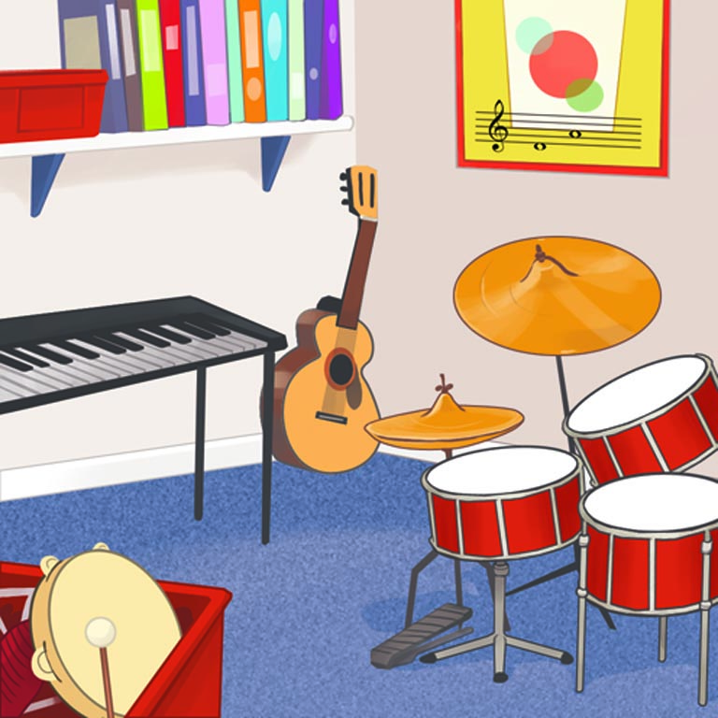
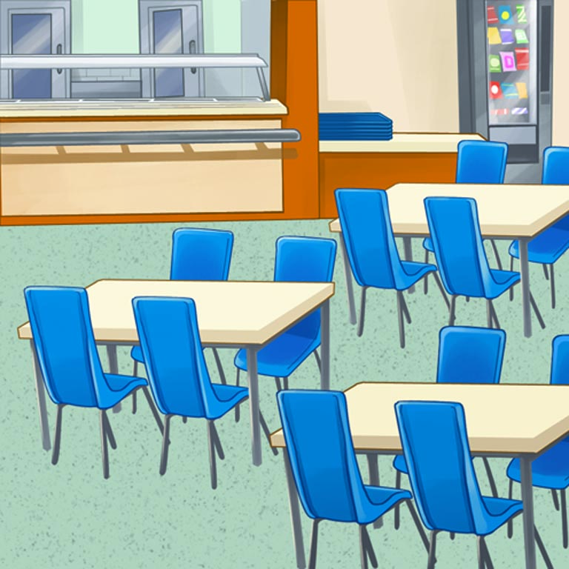
Seomraí na scoile
Seomra feistis
Seomra ceoil
An ceaintín

Slide 4
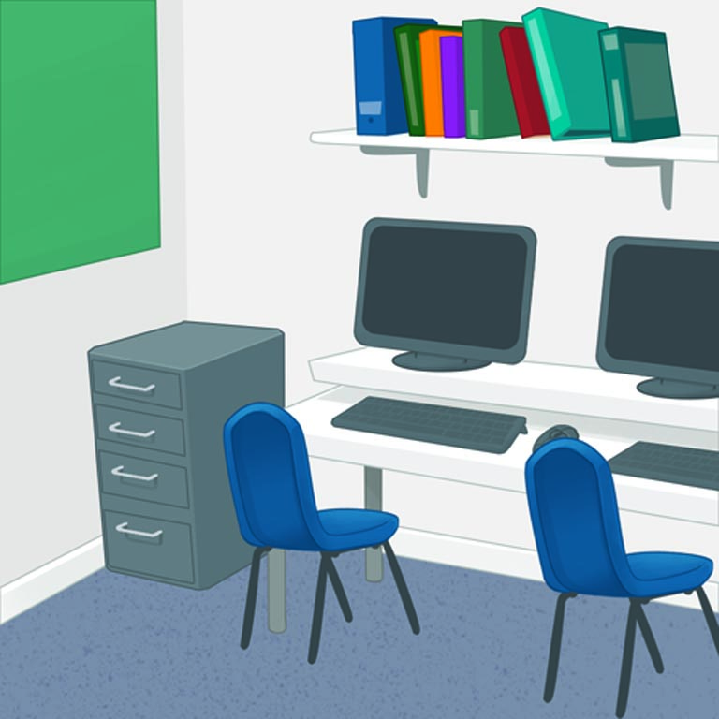
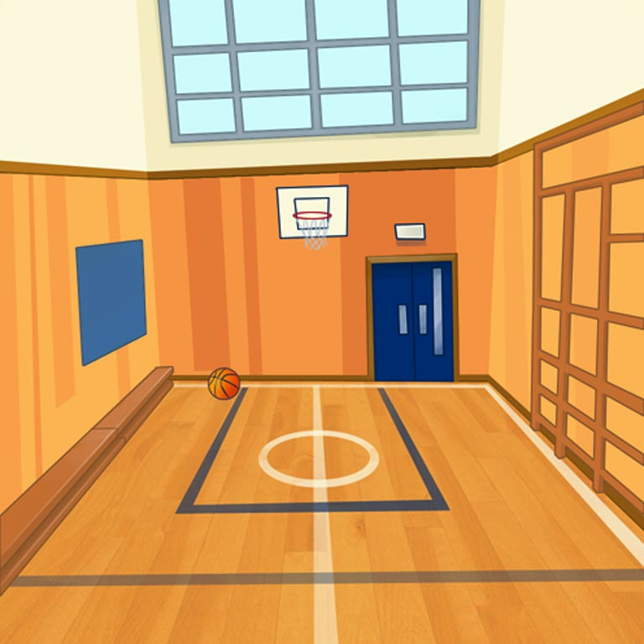
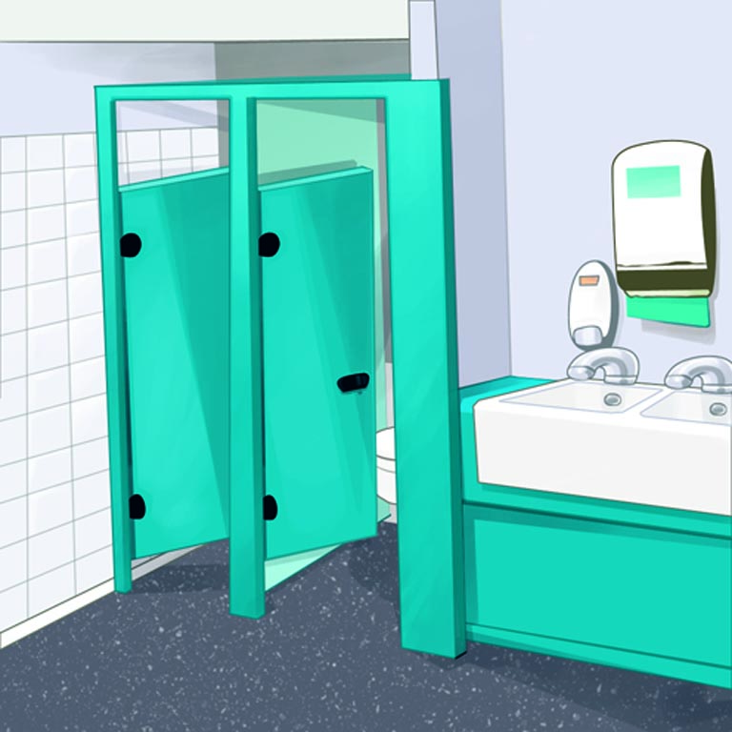
Seomraí na scoile
Seomra na ríomhairí
Halla spóirt
An leithreas

Slide 5
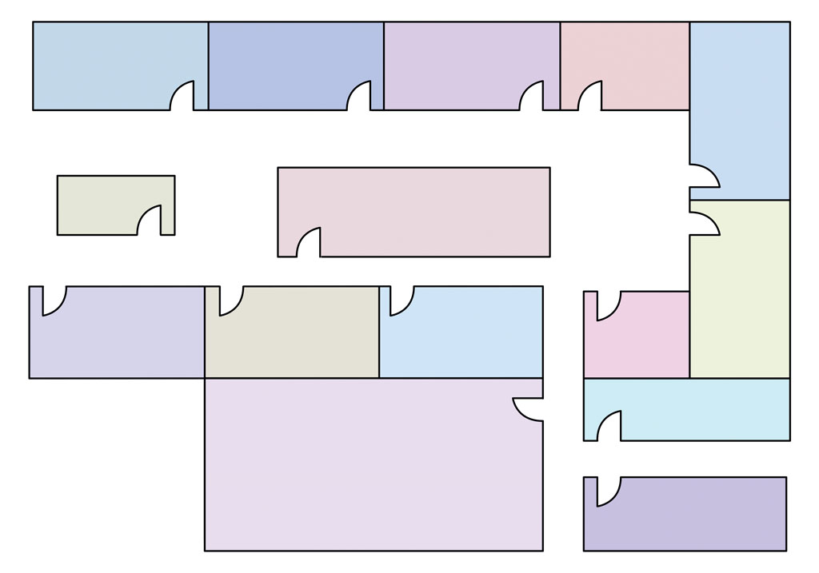
Seomraí na scoile – Tasc 1
Aimsigh na seomraí seo san fhoclóir agus scríobh i do leabhar nótaí iad:
Saotharlann
Seomra ealaíne
Oifig an phríomhoide
Seomra foirne
Seomra tíreolaíochta

Slide 6
Seomraí na scoile – Tasc 2
Céard iad na seomraí eile i do scoil?
Scríobh liosta díobh i do leabhar nótaí.
Bain úsáid as an bhfoclóir chun cuidiú leat.

Slide 7
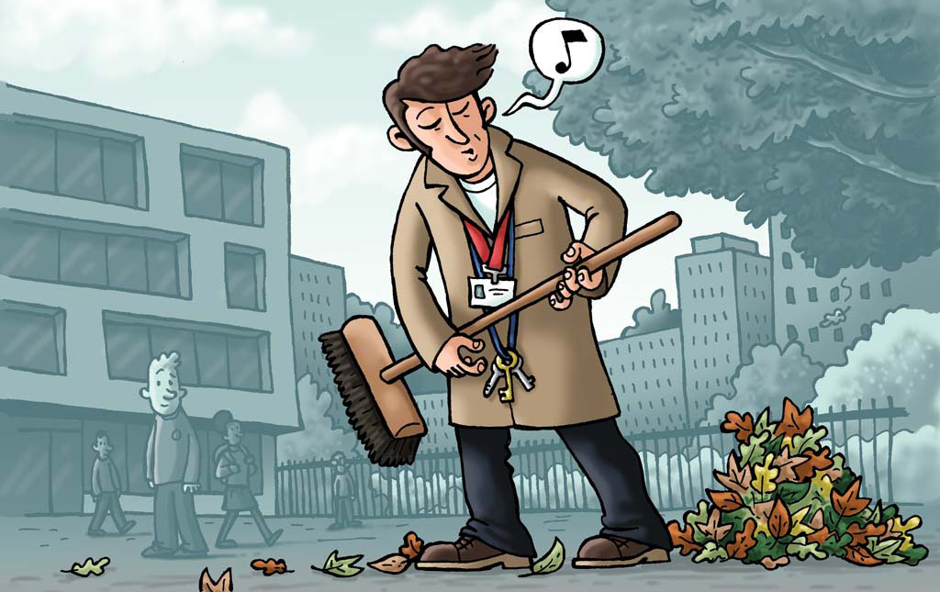
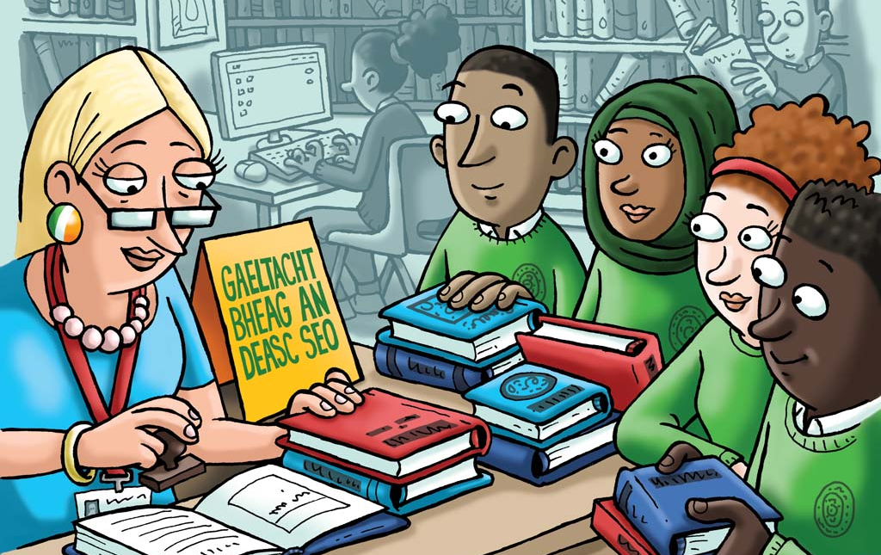
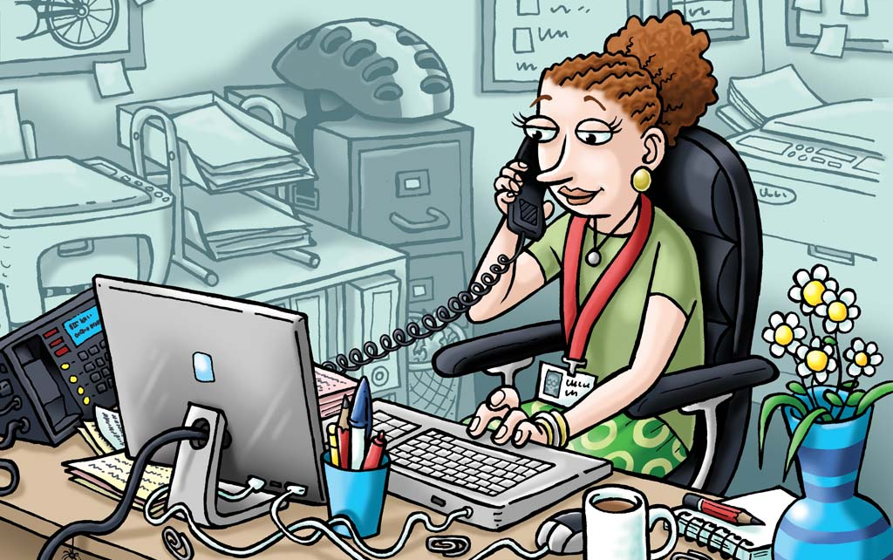
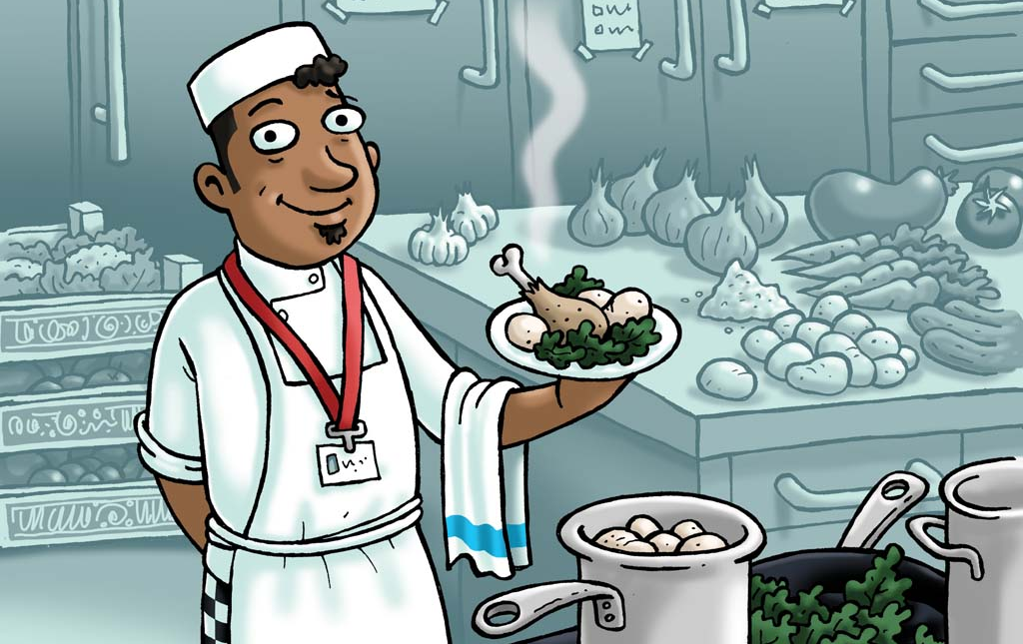
Baill fhoireann na scoile
Feighlí na scoile
An leabharlannaí
Rúnaí na scoile
Cé hiad na daoine eile a oibríonn i do scoil?
An cócaire

Slide 8
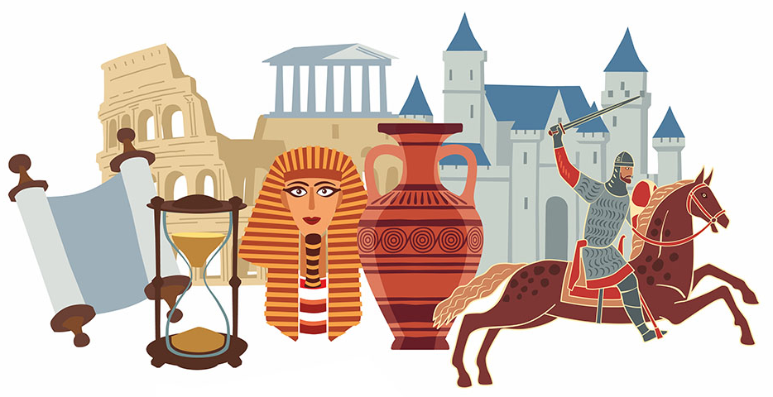
Na hábhair scoile
An mhata
Staidéar gnó
An eolaíocht
An stair

Slide 9
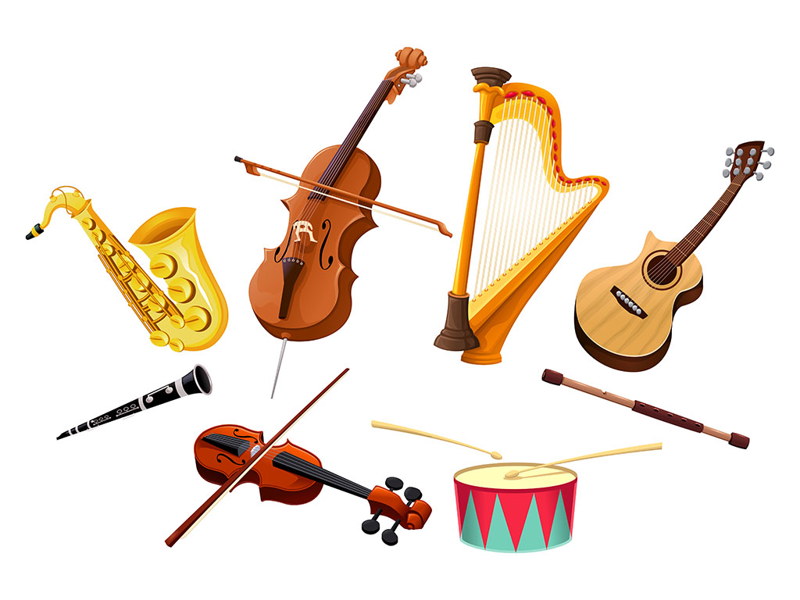
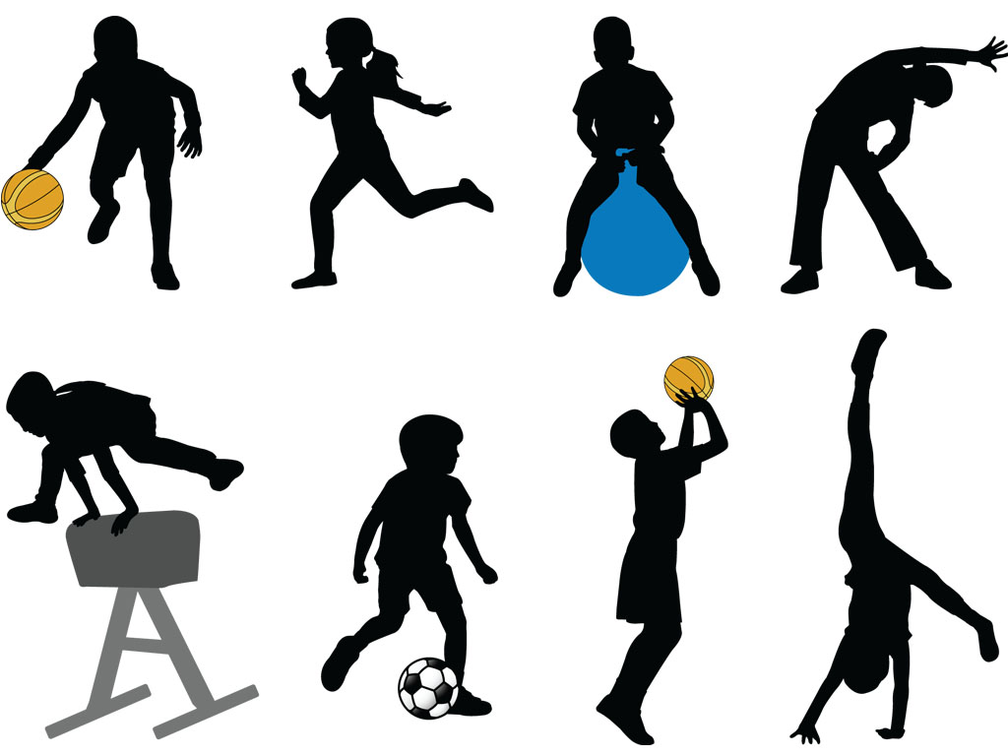
Na hábhair scoile
An ceol
An ealaín
An tíreolaíocht
An corpoideachas
An reiligiún

Slide 10
Na teangacha
An Ghaeilge
An Béarla
An Fhraincis
An Ghearmáinis
An Iodáilis
An Spáinnis

Slide 11
Na hábhair scoile
Céard iad na hábhair a thaitníonn leat?
Is maith liom an Ghaeilge.
Is breá liom an ealaín.
Ní maith liom an tíreolaíocht.
Is maith liom an mhata ach is fearr liom an stair.

Slide 12
An lá scoile
Scríobh abairtí ag baint úsáid as na frásaí seo:
tús an lae
ar maidin
am sosa/an sos
am lóin
sa tráthnóna/san iarnóin
deireadh an lae

Slide 13
An t-am
ceathrú = ¼
leathuair = ½
ceathrú chun a trí
ceathrú tar éis a cúig
leathuair tar éis a hocht

Slide 14
An t-am – Tasc
Freagair na ceisteanna seo:
Cén t-am a thosaíonn do lá scoile gach lá?
Cén t-am a chríochníonn tú ar scoil gach lá?
Cén t-am a bhíonn lón agat gach lá?
?

Slide 15
Dathanna
dearg
oráiste
buí
glas
gorm

Slide 16
Dathanna
liath
dúghorm
corcra
dubh
bán

Slide 17
Éide scoile
Tá sciorta liath ar Anita.
Caitheann sí geansaí gorm ar scoil.
Tá bróga dubha uirthi freisin.

Slide 18
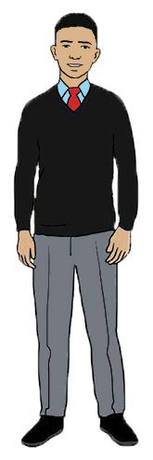
Éide scoile
Tá geansaí dubh agus léine ghorm ar Dhaithí.
Caitheann sé bríste liath ar scoil.
Tá sé ag caitheamh carbhat dearg chomh maith.

Slide 19
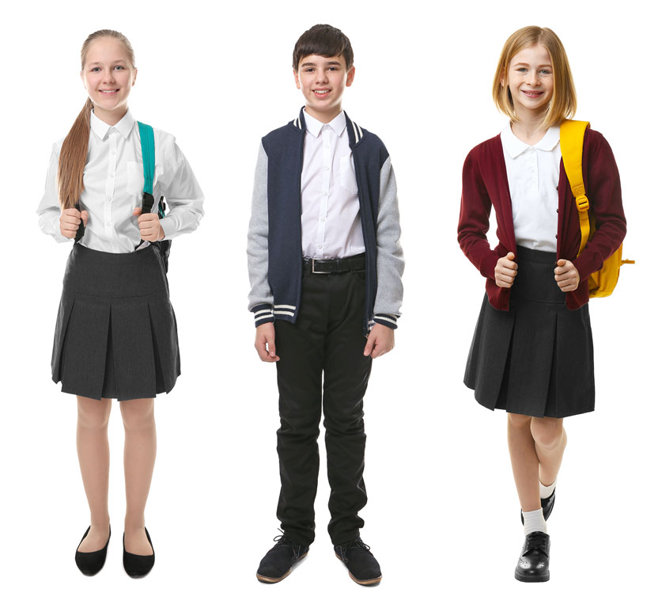
Éide scoile – Tasc
An gcaitheann tú éide scoile?
Déan cur síos ar na héadaí atá ort inniu don duine atá in aice leat.

Slide 20
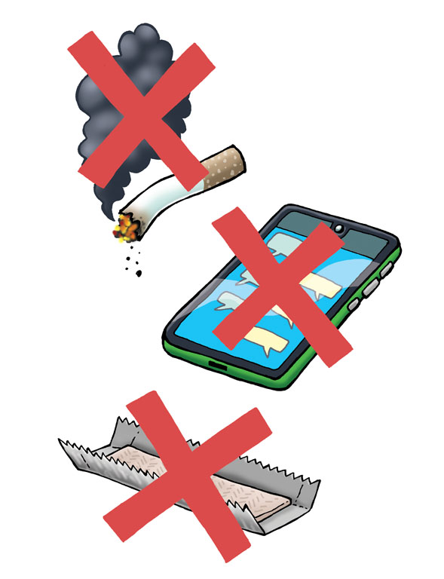
Rialacha na scoile – Tasc
Scríobh 4 riail scoile ag baint úsáid as na frásaí thíos:
Tá ort …
Níl cead …
Ná bí ag …
Tá cosc ar …

Slide 21
Gníomhaíochtaí seach-churaclaim
Traenáil leadóige
Ciorcal comhrá
Cleachtadh cóir
Peil Ghaelach

Slide 22
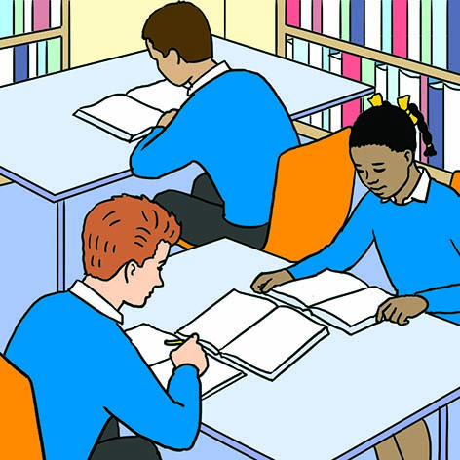
Clubanna na scoile
Club ealaíne
Club fichille
Club ceoil
Club drámaíochta
Club leabhar

Slide 23
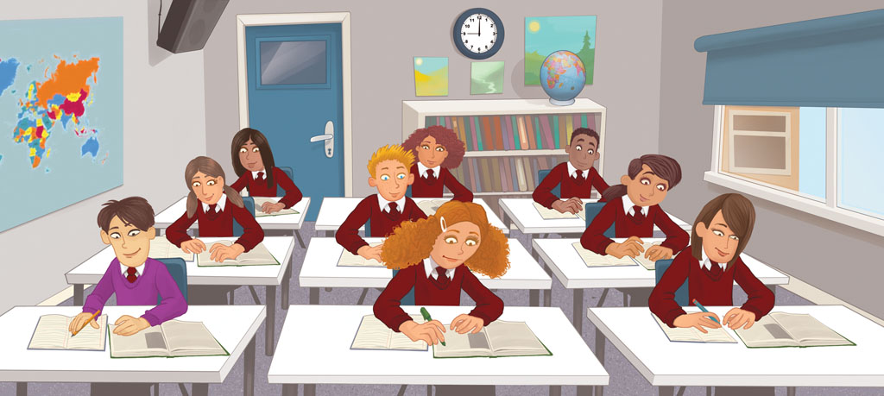
An seomra ranga
Aimsigh na focail san fhoclóir:
leabhragán
léarscáil
cruinneog
teilgeoir
córas fuaime
Céard eile atá i do sheomra ranga?

Slide 24
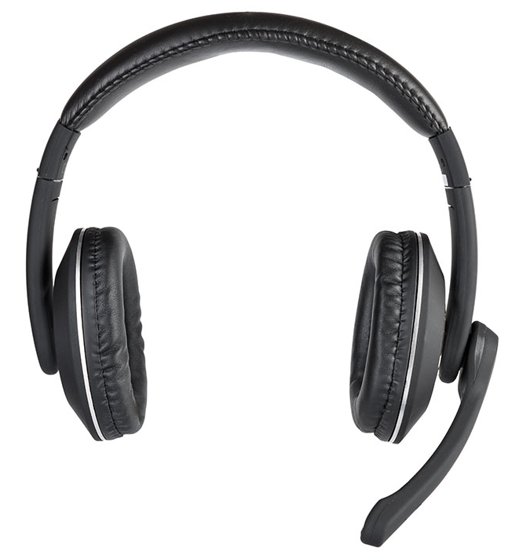
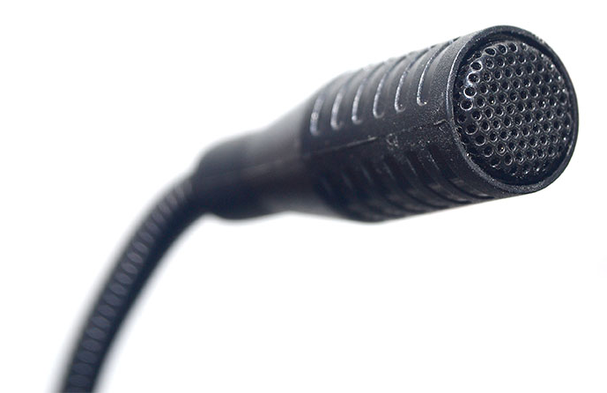
An teicneolaíocht ar scoil
fón póca
cluasáin
scáileán
ríomhaire
micreafón

Slide 25
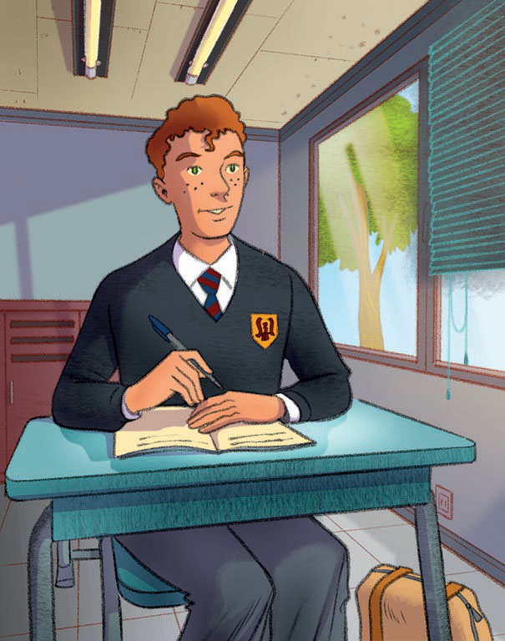
Tasc
Scríobh 10 n-abairt faoi do scoil.

Slide 26
Illustrations
• Shutterstock
• Beehive

